Slide 1
«Виват, Россия!»
Муниципальное бюджетное общеобразовательное учреждение
средняя общеобразовательная школа №23
имени В.А.Шеболдаева
Городской конкурс
военно-патриотической
песни"
г. Гуково
15.02.2013г.

Slide 2
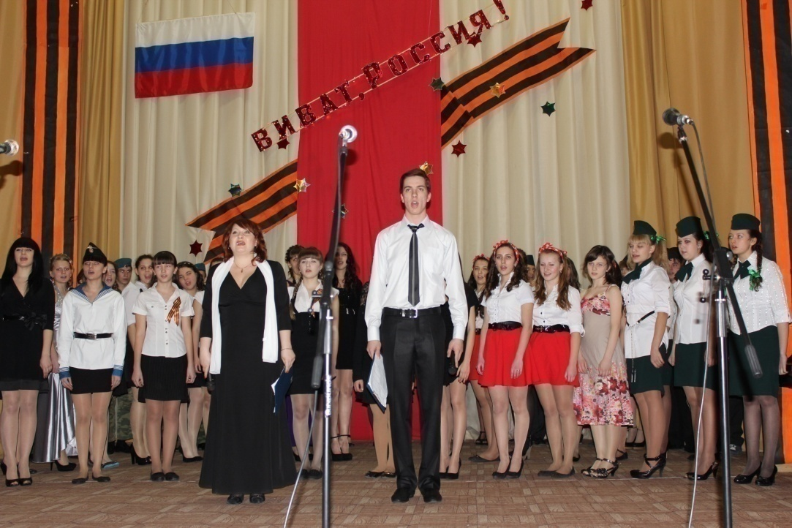
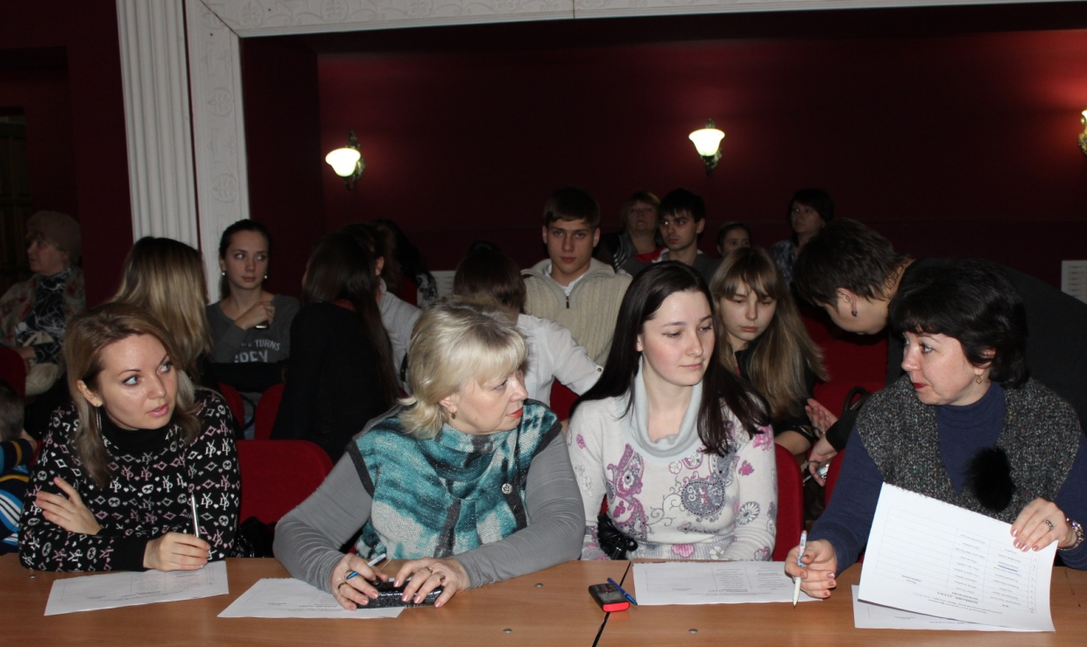
Открытие конкурса
Жюри конкурса
Notes:
Жюри конкурса

Slide 3
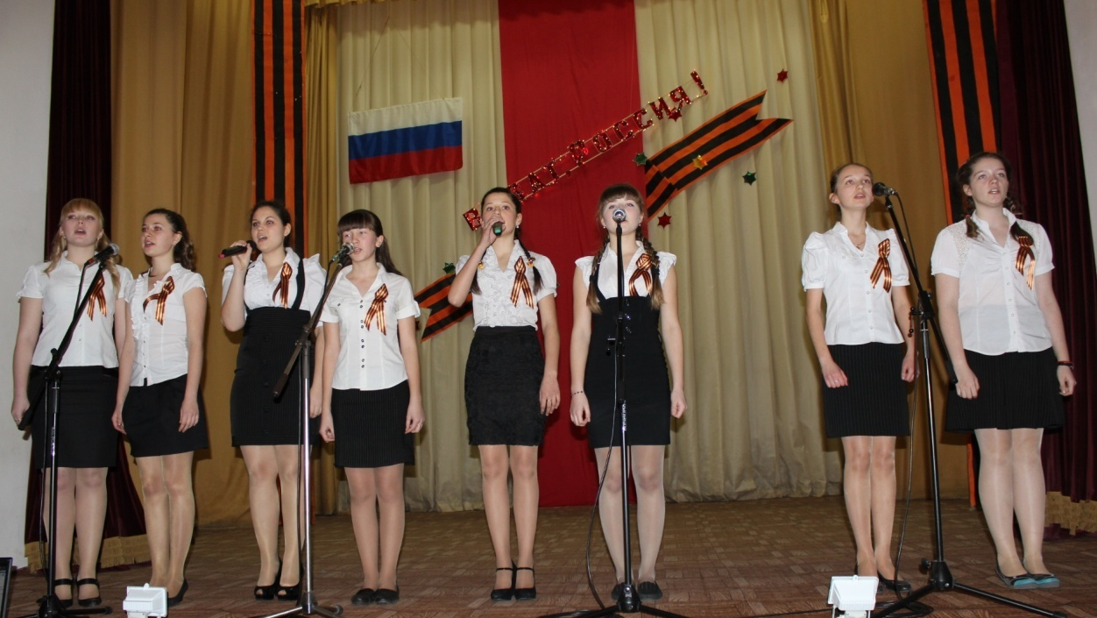
Номинация
«Вокальный ансамбль»
«Непрошеная война»
I место
Notes:
Номинация «Вокальный ансамбль» «Непрошеная война»
I место

Slide 4
Авдалян Арман
номинация «Солист»
«Солдат»
I место
Notes:
Авдалян Арман номинация «Солист» «Солдат» I место

Slide 5
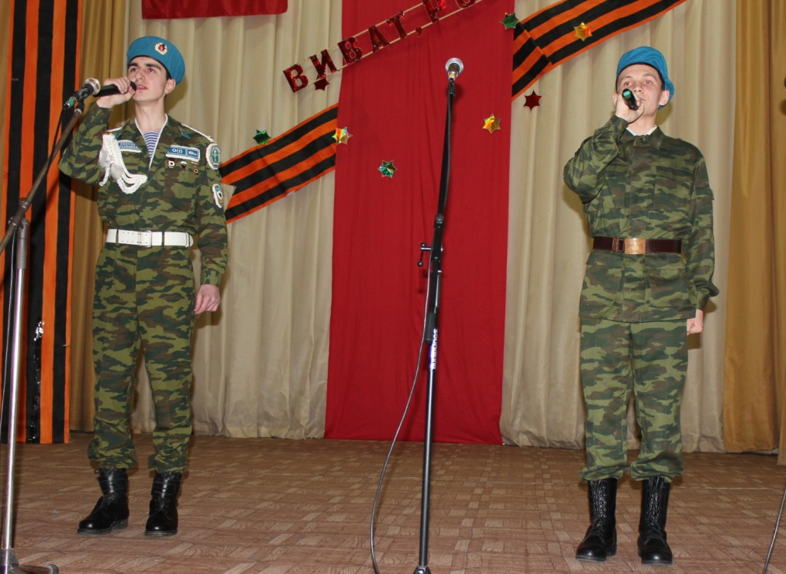
Авдалян Арман
Денегин Дмитрий
номинация «Дуэт»
«Бросок на небеса»
II место
Notes:
Авдалян Арман Денегин Дмитрий номинация «Дуэт» II место

